Slide 1





Slide 2

1

Slide 3


Slide 4

2

Slide 5



Slide 6

1. Cùng Minh, Hoa tìm hiểu truyền thống nhà trường
Hình mô tả hoạt động gì?
Hình mô tả hoạt động thu thập thông tin.
Khi đi thu thập thông tin , các bạn cần chuẩn bị những gì?
Phiếu thu thập thông tin
Bút viết.

Slide 7
Khi thu thập thông tin, em cần lưu ý điều gì?
Quan sát hình ảnh, tư liệu, hiện vật… để thu thập thông tin
Đặt câu hỏi để tìm hiểu về truyền thống nhà trường
Ghi thông tin vào phiếu

Slide 8
Cùng xây dựng phiếu thu thập thông tin theo mẫu phiếu gợi ý
Phiếu thu thập thông tin
Nội dung tìm hiểu | Thông tin
Năm thành lập trường? | ?
Thành tích dạy và học | ?
Thành tích văn nghệ, thể dục thể thao | ?
Những tấm gương tiêu biểu | ?
? | ?

Slide 9
Khi tiến hành phỏng vấn thầy cô hoặc tham quan phòng truyền thống, các bạn cần thực hiện những yêu cầu nào?
Quan sát, đặt câu hỏi, ghi chép,....
Việc thực hiện những yêu cầu đó nhằm mục đích gì?
Việc thực hiện những yêu cầu đó nhằm mục đích thu thập thông tin đầy đủ, chính xác,...

Slide 10
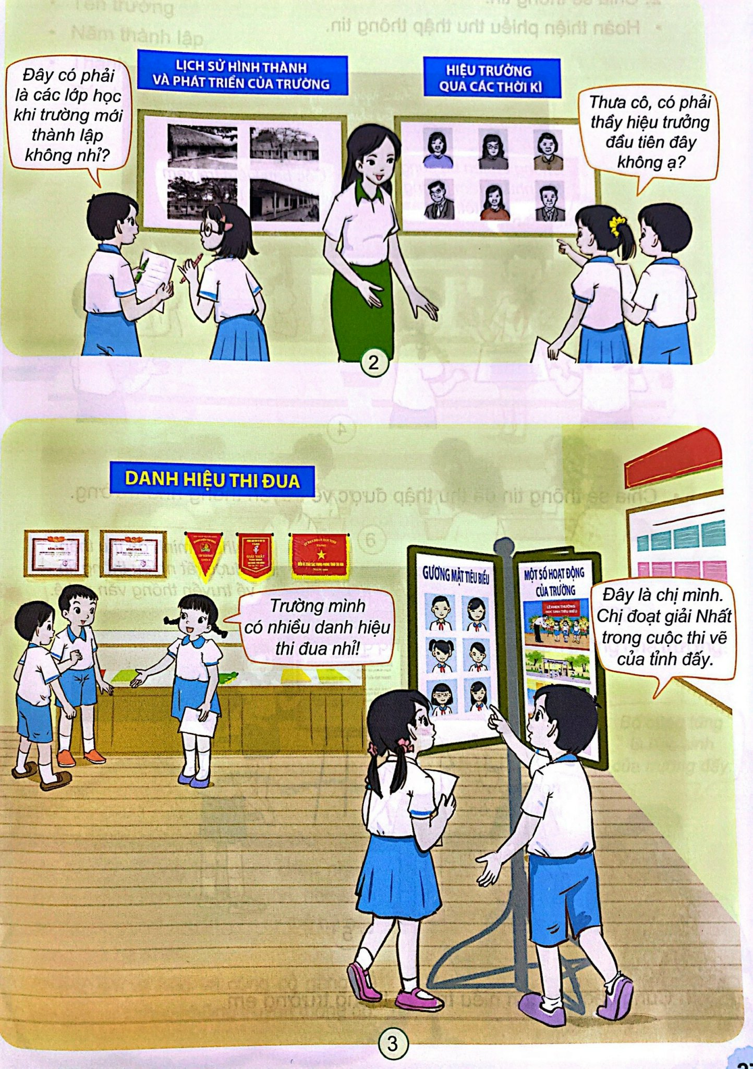

Khi thu thập thông tin trong phòng truyền thống, các bạn có nhiệm vụ gì?
Cần tìm hiểu những thông tin nào về truyền thống nhà trường?
Các bạn đã đặt những câu hỏi nào?
Thảo luận nhóm 4

Slide 11











Slide 12
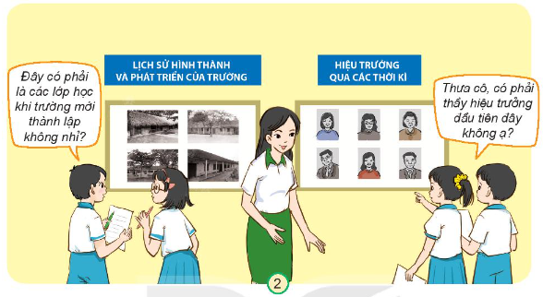
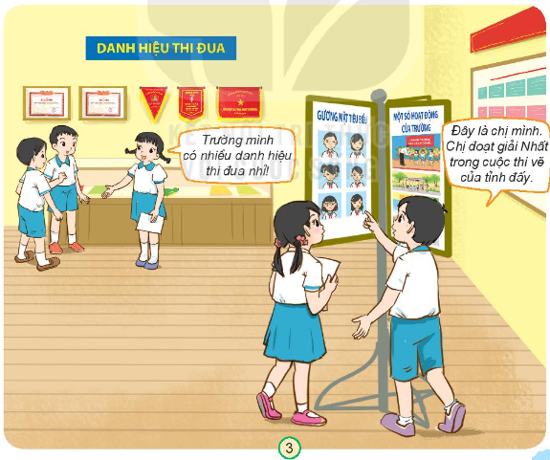
Khi thu thập thông tin trong phòng truyền thống, các bạn có nhiệm vụ tìm hiểu và ghi chép lại các thông tin quan trọng về nhà trường.
Các bạn cần tìm hiểu các thông tin về lịch sử hình thành và phát triển nhà trường, tìm hiểu các vị hiệu trưởng qua các thời kì, tìm hiểu các danh hiệu thi đua.
Các bạn đã đặt những câu hỏi như:
Đây có phải là các lớp học khi mới thành lập không, đây có phải thầy hiệu trưởng đầu tiên không?

Slide 13


Slide 14
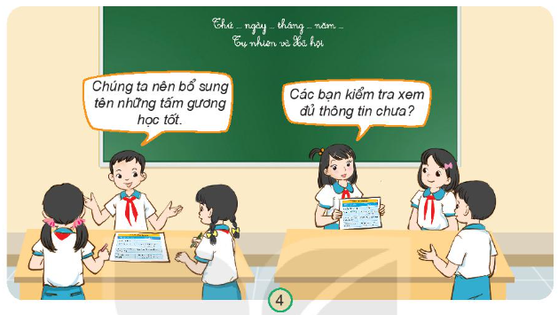
Hoàn thiện phiếu thu thập thông tin

Slide 15
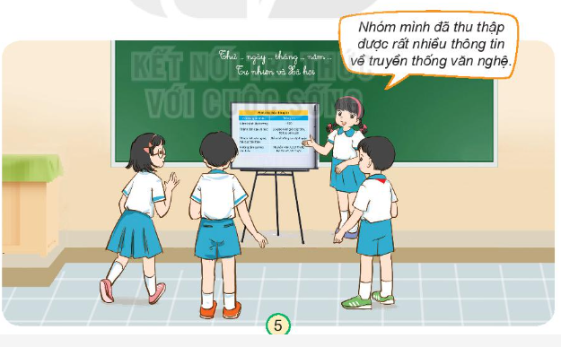
Chia sẻ những thông tin đã thu hoạch được về truyền thống nhà trường

Slide 16

3

Slide 17
Về nhà
Nói với bố mẹ những yêu cầu, những việc cần thực hiện khi tìm hiểu truyền thống nhà trường.

Slide 18


